Slide 1
Плетіння гачком – одне із стародавніх видів декоративно-ужиткового мистецтва.

Slide 2
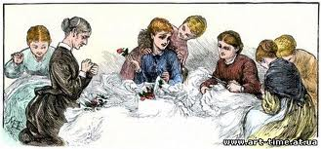
В’язання гачком існує вже більше трьох тисяч років

Slide 3
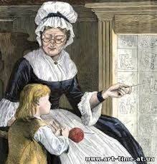
Всі дівчата Древньої Греції, без виключення, поважали Афіну за те, що вона навчила їх майстерності рукоділля. Серед майстринь, що ткали прозорі як повітря тканини, славилася Арахна. Вона гордилася своїм мистецтвом і одного дня вирішила викликати на змагання саму богиню Афіну. Під виглядом сивої, страшної, згорбленої старої з'явилася перед Арахною богиня Афіна і застерегла гордячку - не можна бути вище за богів. Але Арахна не послухалася стару. Виткала вона полотно, щоб представити його на суд всіх богів. Але вони не визнали її перемоги. Нещастя Арахни не знало меж, і вона не змогла винести такої ганьби і наклала на себе руки. Афіна, будучи мудрою і милосердною, врятувала дівчину. Але не залишила її жити в людському обличчі, а перетворила її на павука. І з тих пір Павук-Арахна вічно зайнятий павутиною. Він вдень і вночі снує свою павутину.
Легенда Древньої Греції

Slide 4
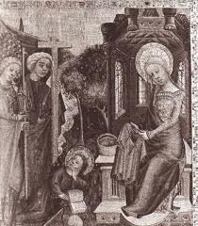
Тканина з павутини надзвичайно легка як повітря. Вона міцніша і еластичніша від натурального і всіх сортів штучного шовку, але важкість організації її промислового виробництва привела до того, що павутинову тканину можна побачити лише в музеях.

Slide 5
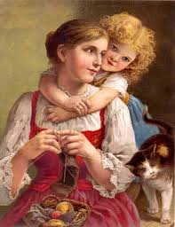
Ручне в’язання ніколи не втрачало своєї популярності

Slide 6
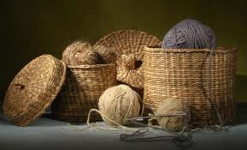
І ніколи не втратить популярності у майбутньому

